Slide 1
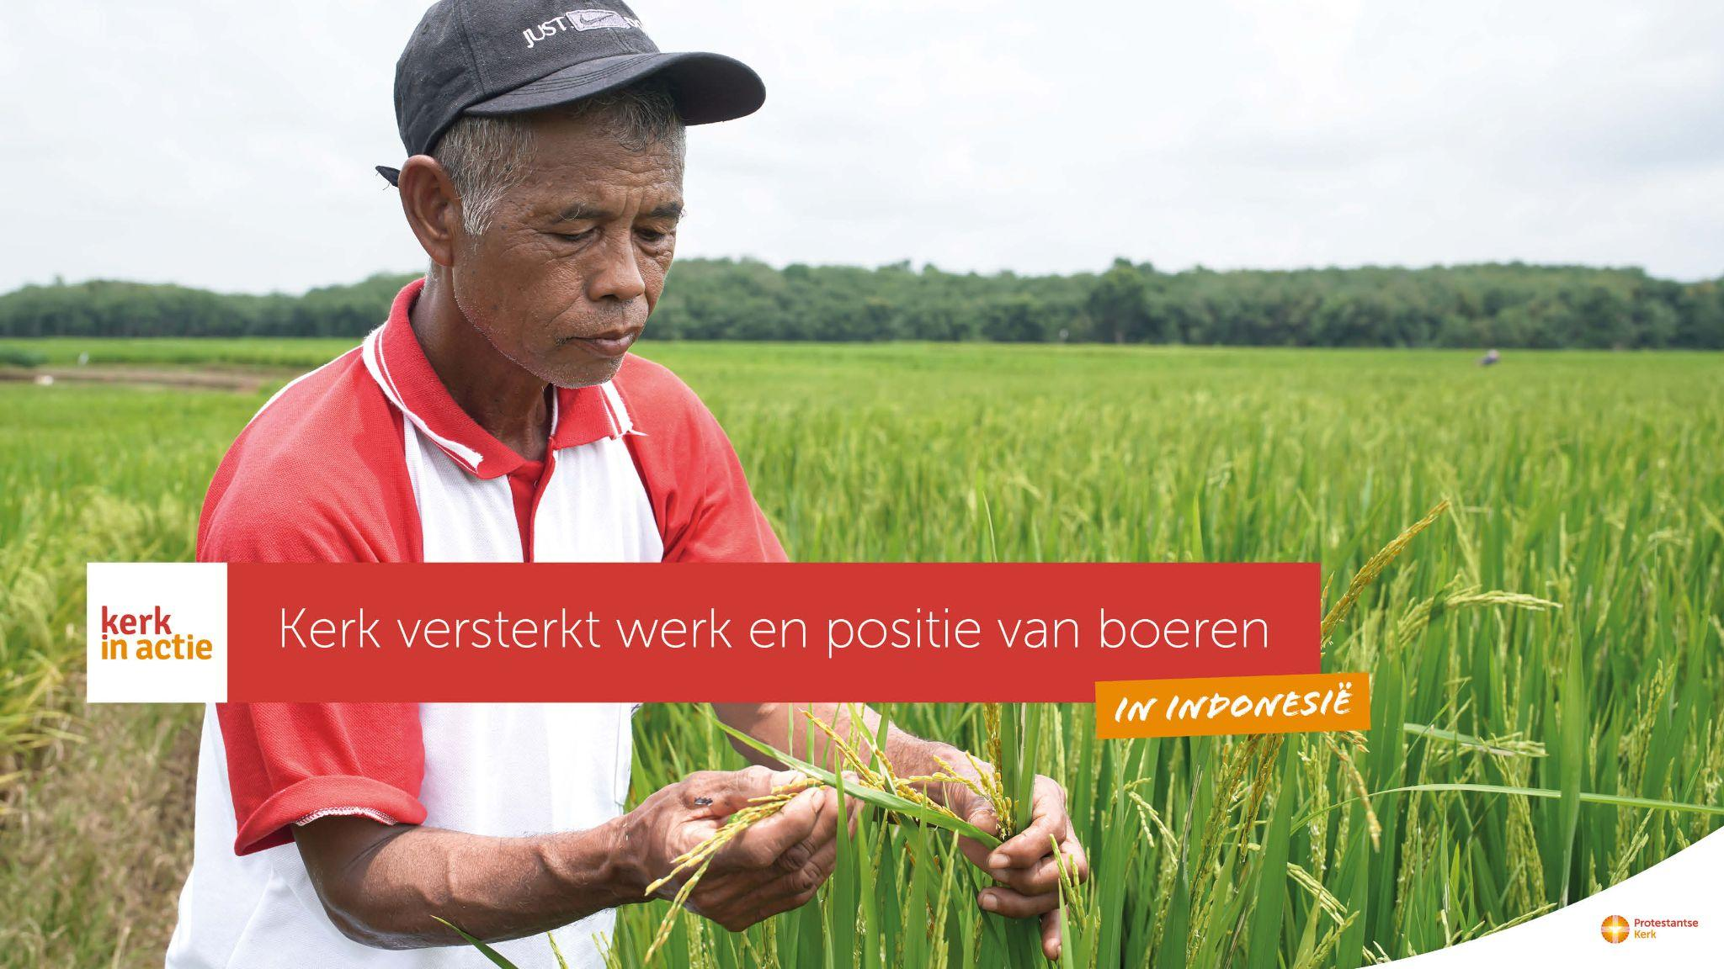

Slide 2
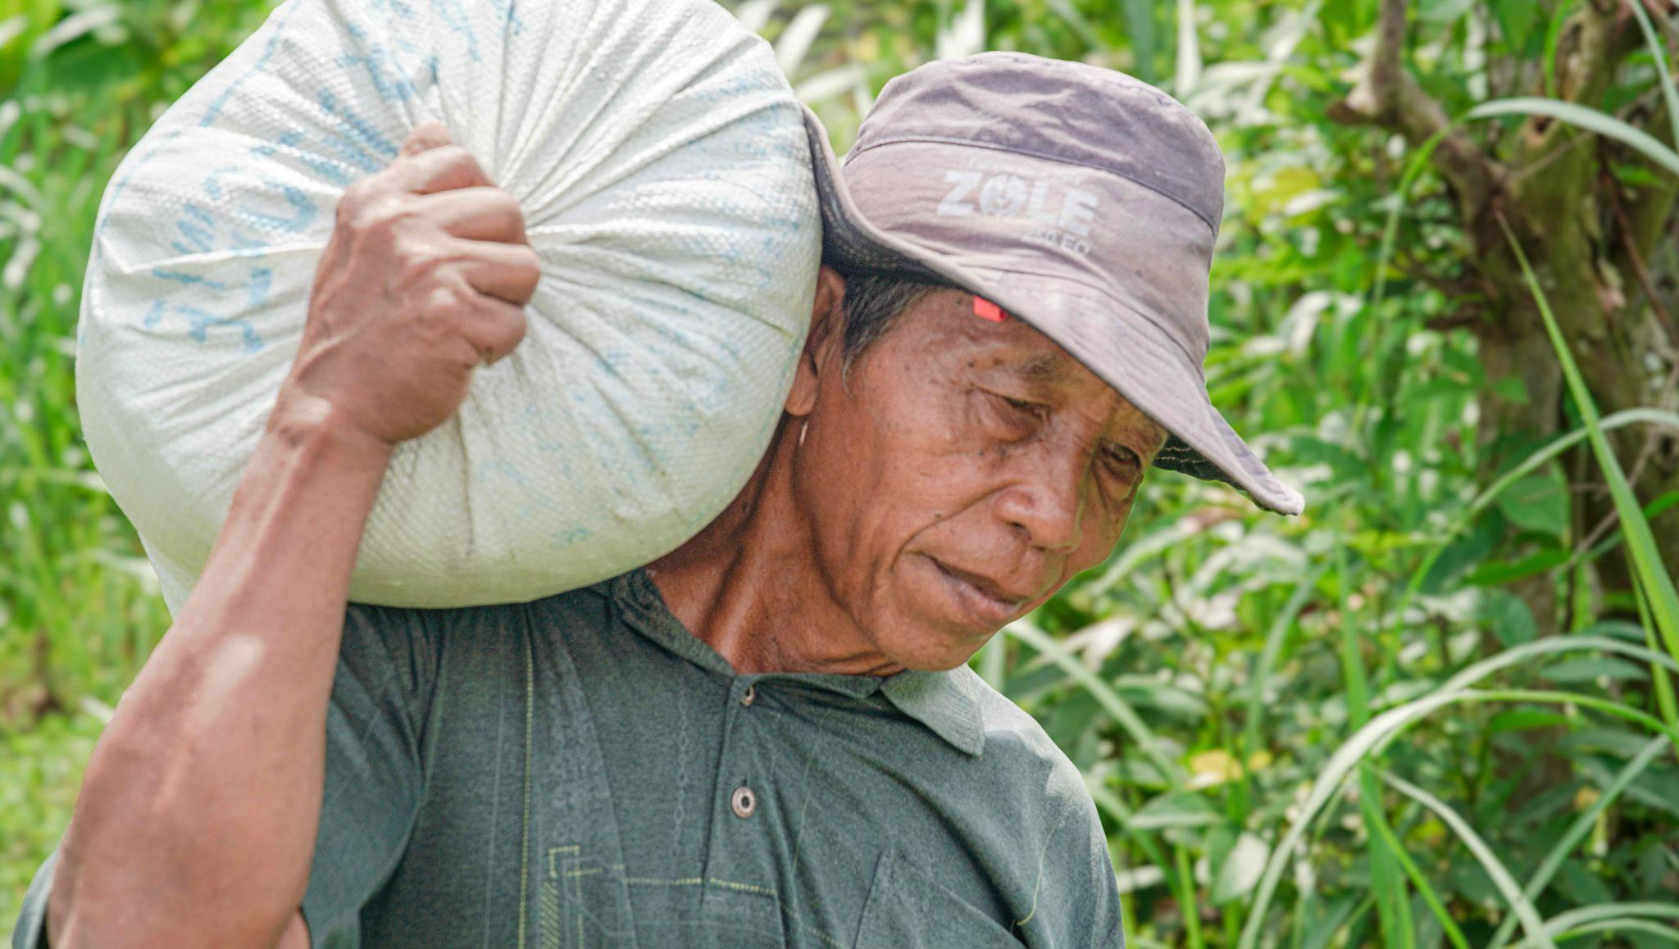
Tekst + afbeelding (L)
Het is niet makkelijk om als boer in Zuid-Sumatra het hoofd boven water te houden

Slide 3
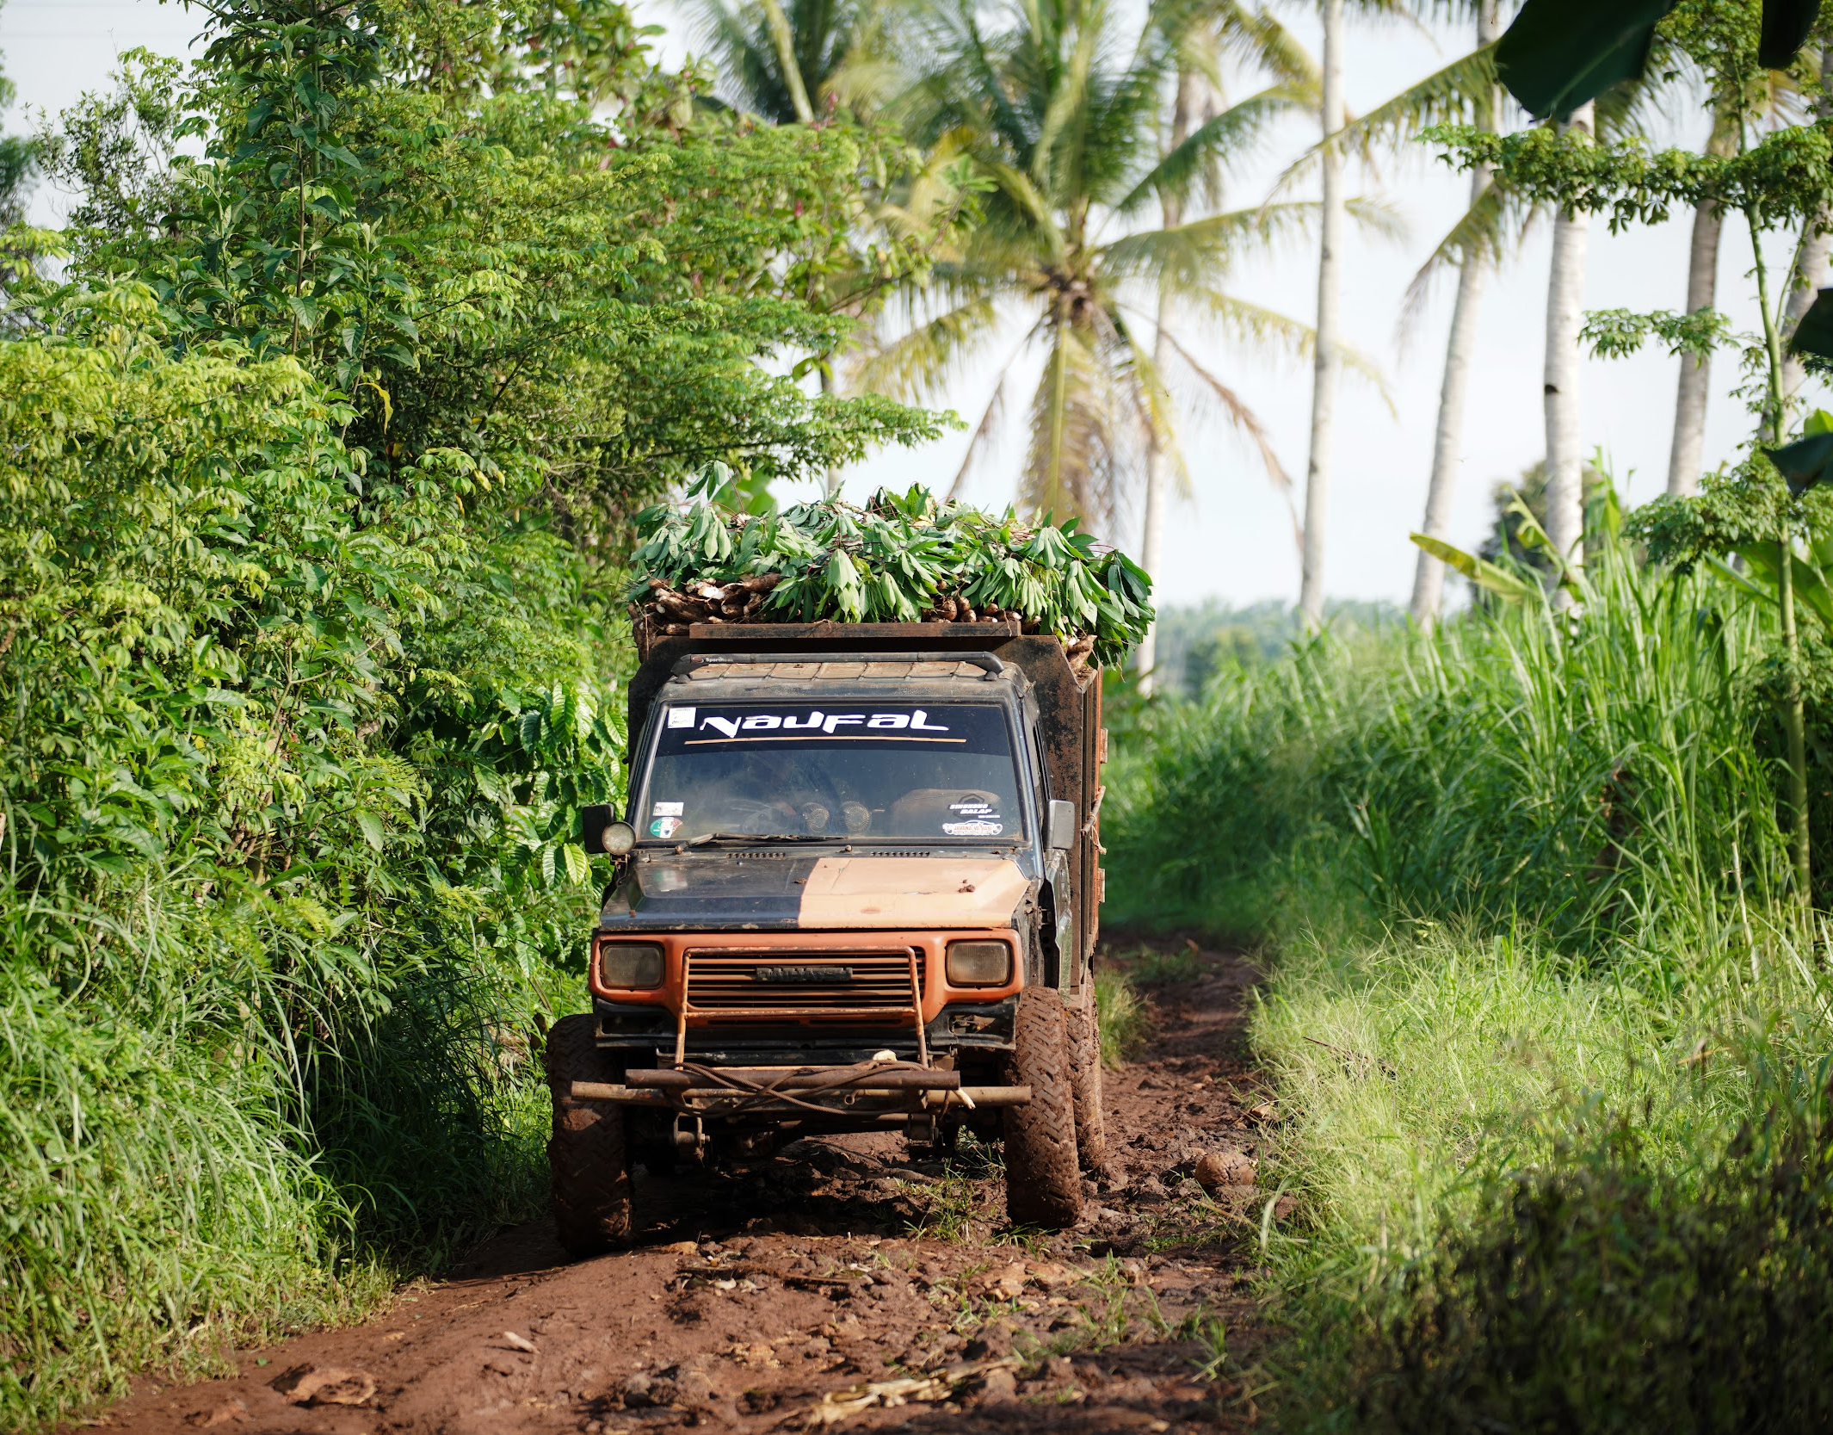
Tekst + afbeelding (M)
De productie van exportgewassen heeft de grond uitgeput en boeren afhankelijk gemaakt van grillige en lage wereldmarktprijzen.

Slide 4
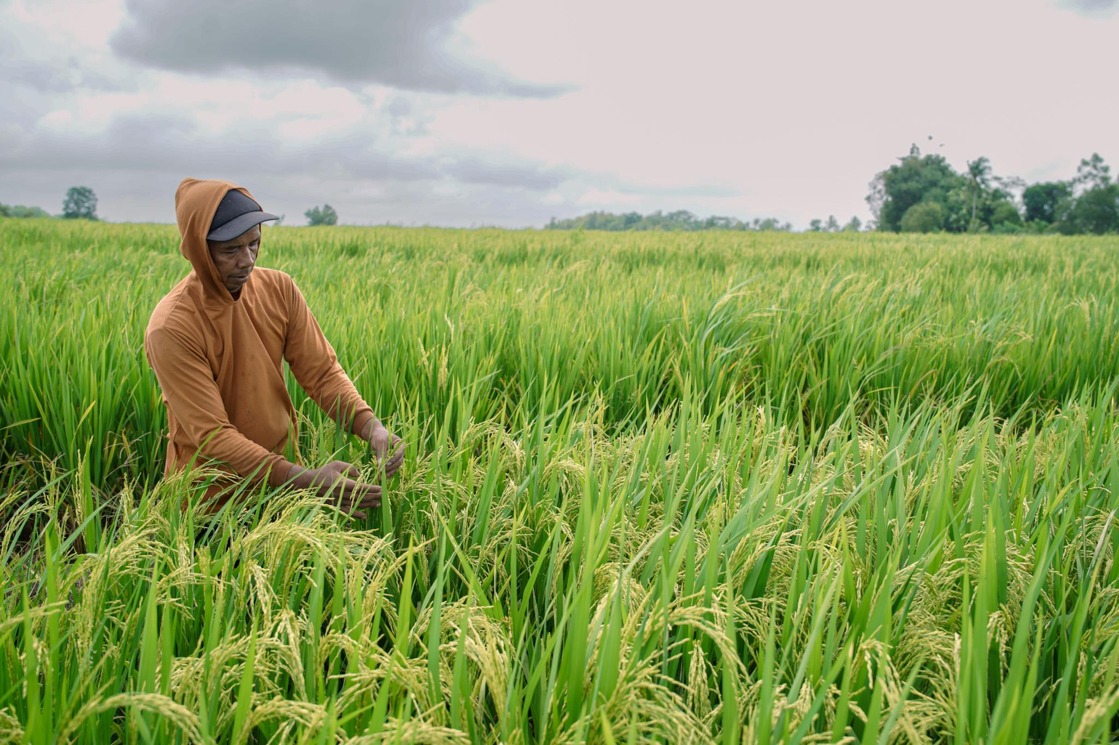
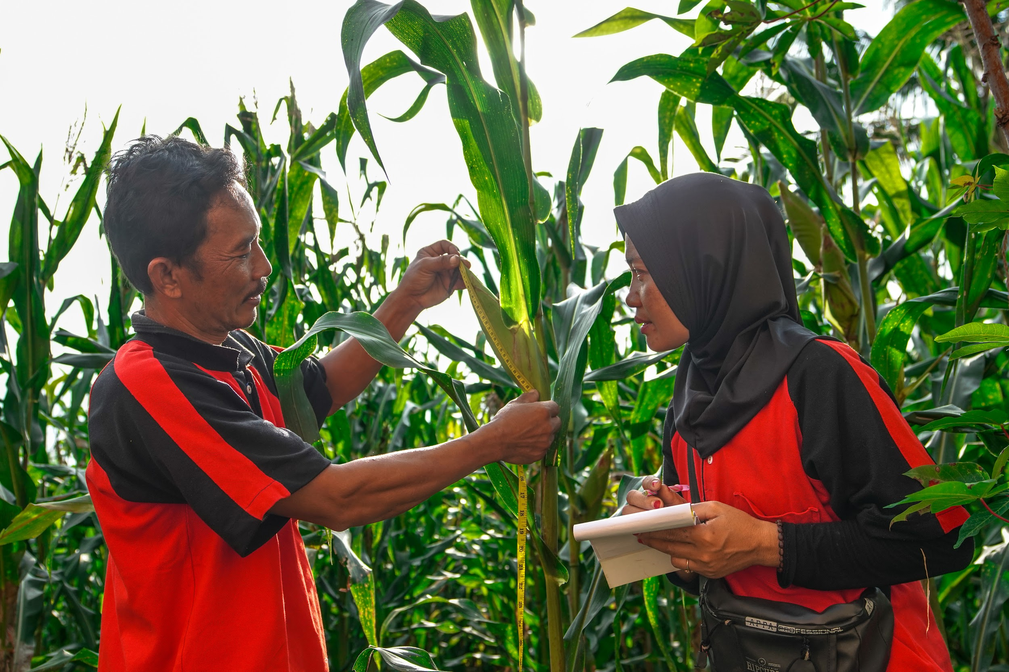
Yabima, de ontwikkelingsorganisatie van de kerk van Zuid-Sumatra, stimuleert boeren om voedselgewassen voor eigen gebruik te verbouwen, zoals rijst en maïs.

Slide 5
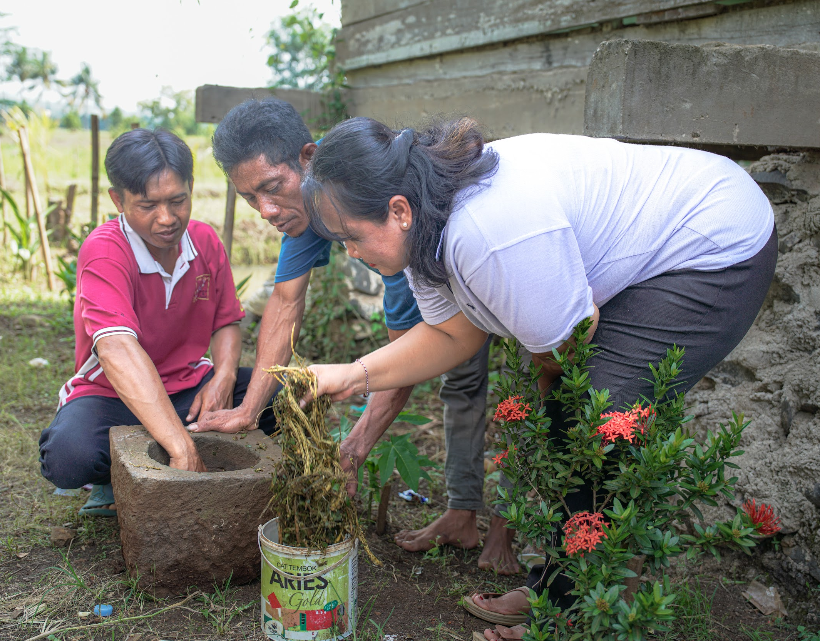
Tekst + afbeelding (M)
Yabima leert boeren om dit biologisch te doen, zodat de grond zich kan herstellen. Boeren leren bijvoorbeeld biologische bestrijdingsmiddelen te maken.

Slide 6
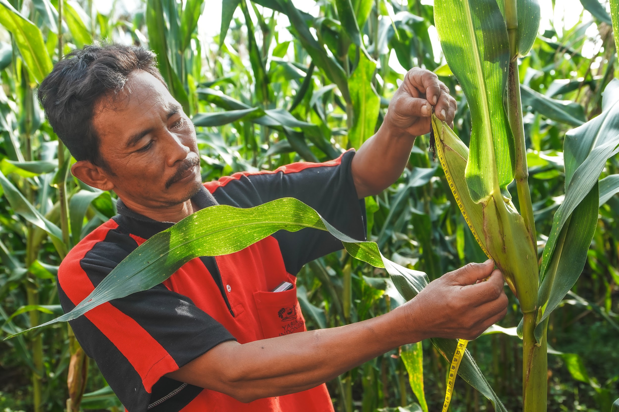
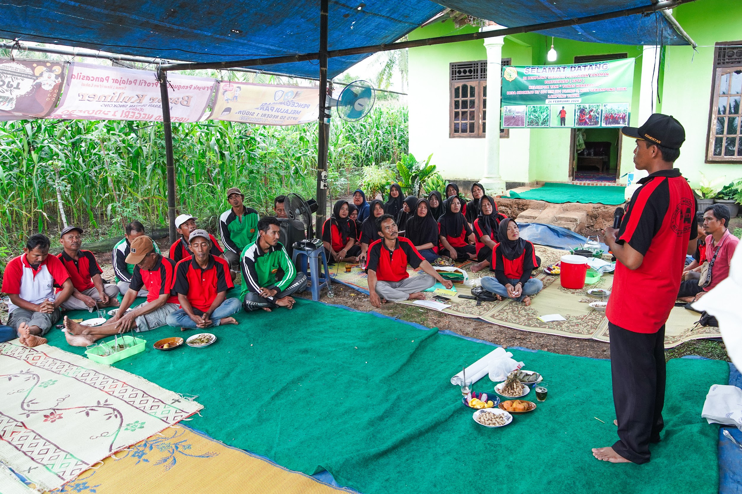
Agus leerde via de trainingen van Yabima dat zijn grond zich via biologische landbouw kan herstellen. “Daarnaast is het beter voor onze gezondheid.”

Slide 7
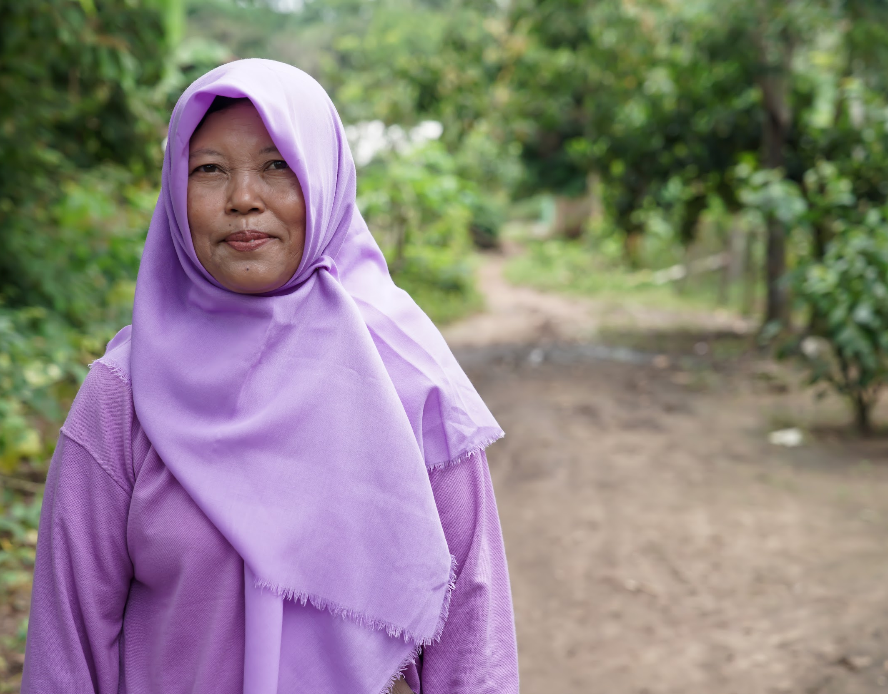
Tekst + afbeelding (M)
Voor veel deelnemers is geloof hun drijfveer: “Wij geloven dat we het ritme van de natuur moeten respecteren. Dat niet veel geld verdienen centraal moet staan, maar het volgen van de natuur.”
Indriyanti (moslim)

Slide 8
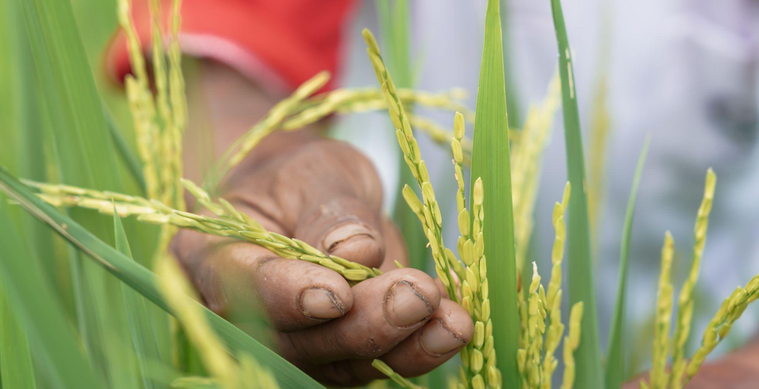
Tekst + afbeelding (L)
Yabima brengt boeren uit de omgeving met elkaar in contact, zodat ze van elkaar kunnen leren

Slide 9
